Slide 1
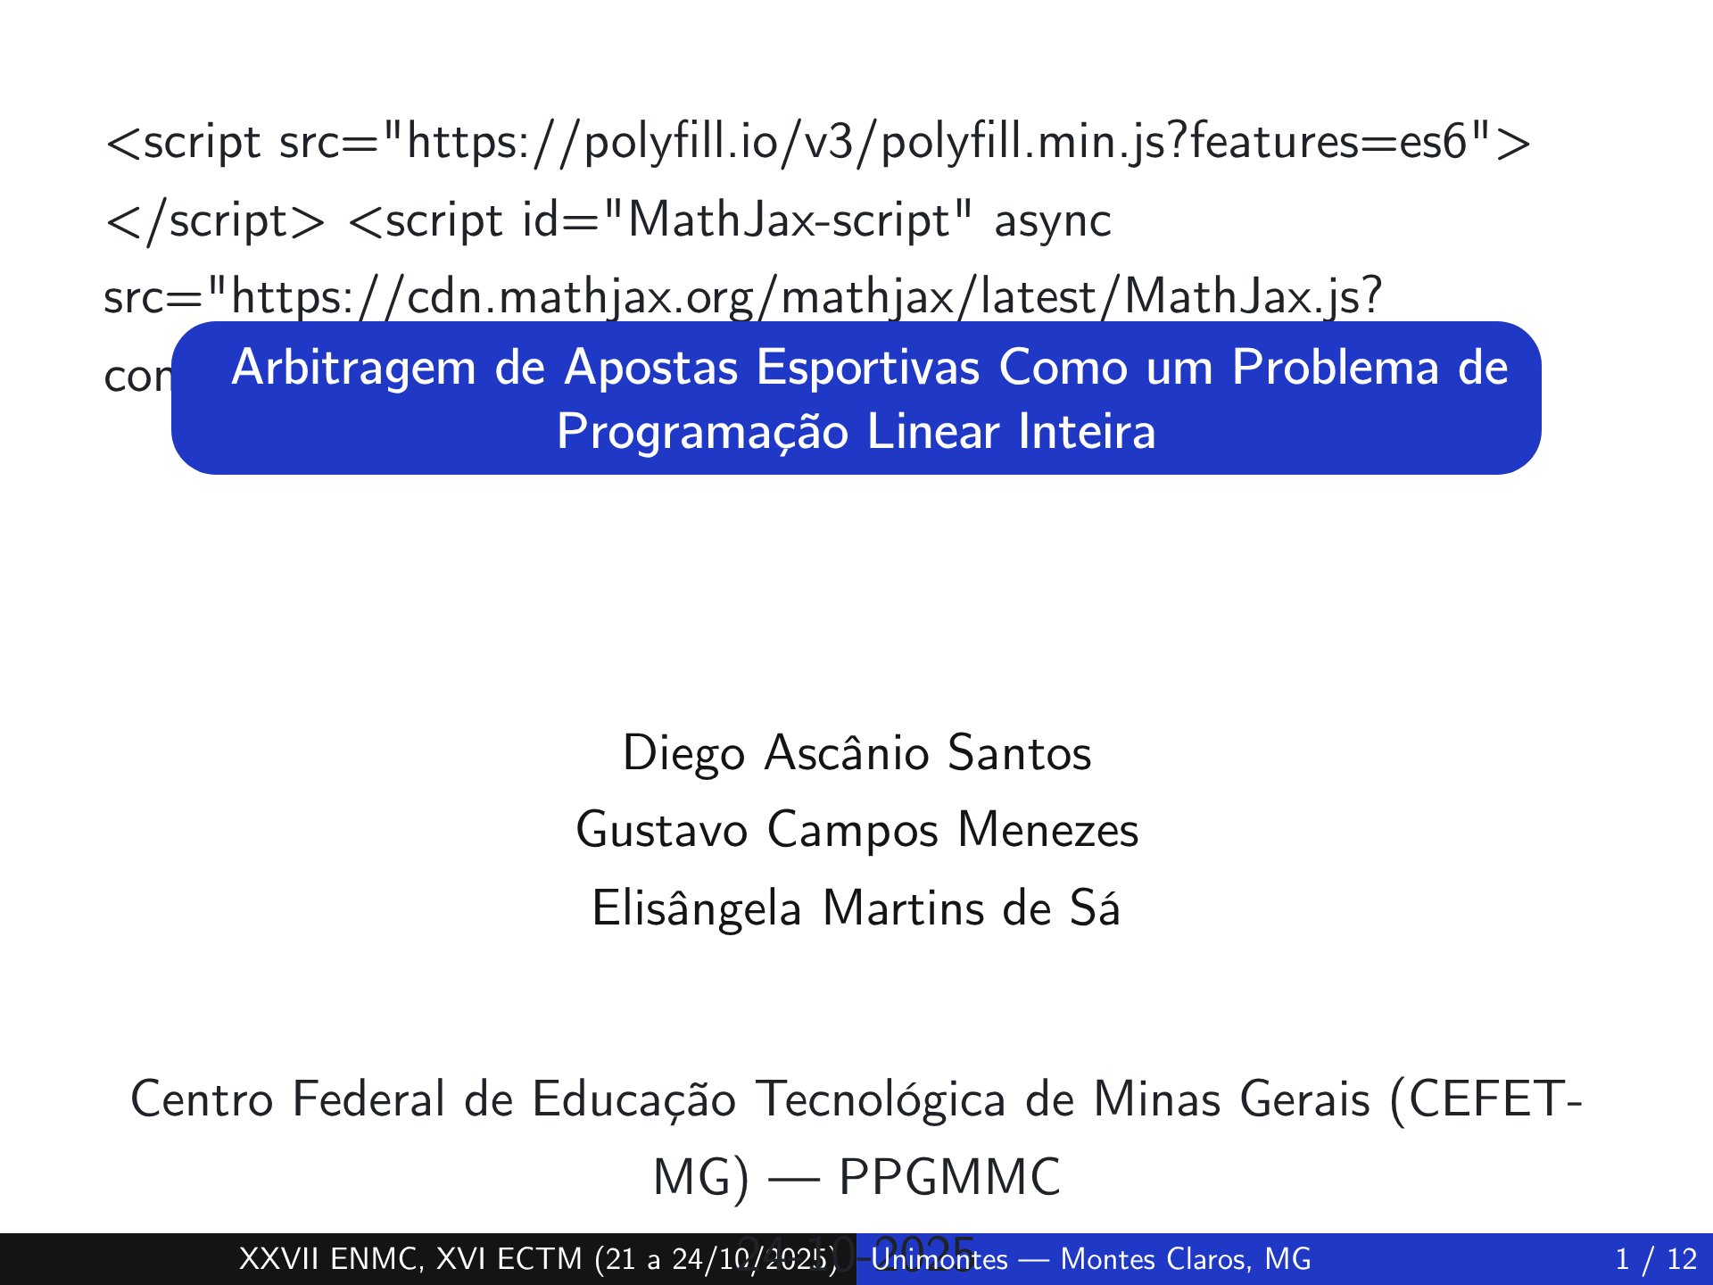

Slide 2
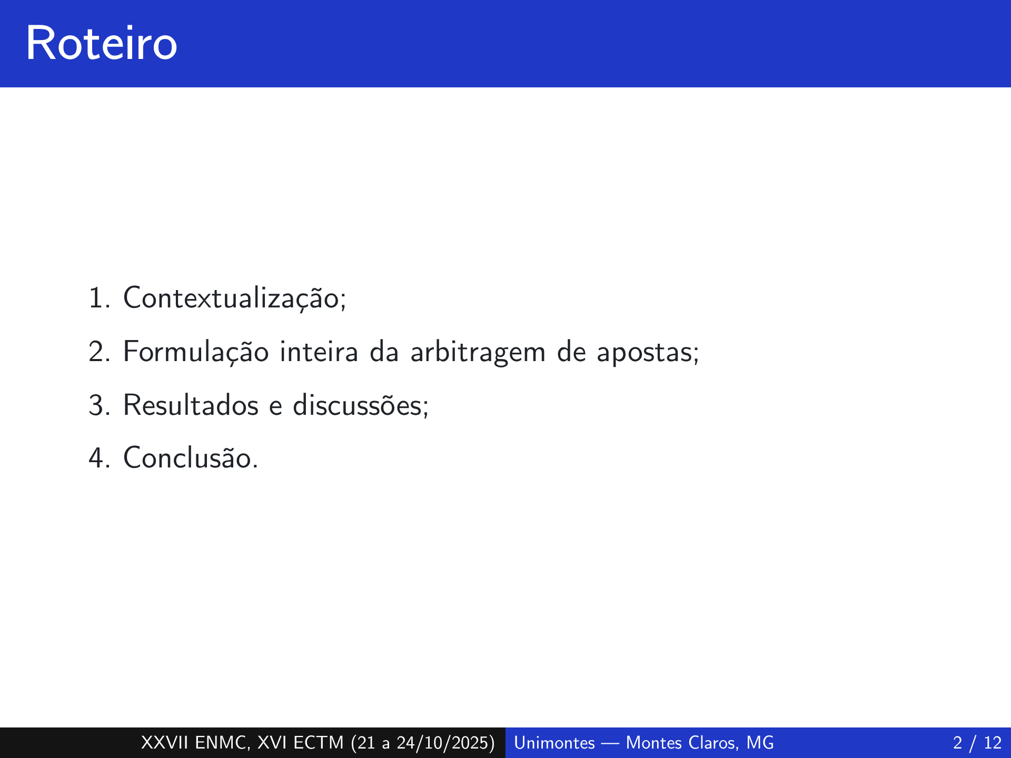

Slide 3
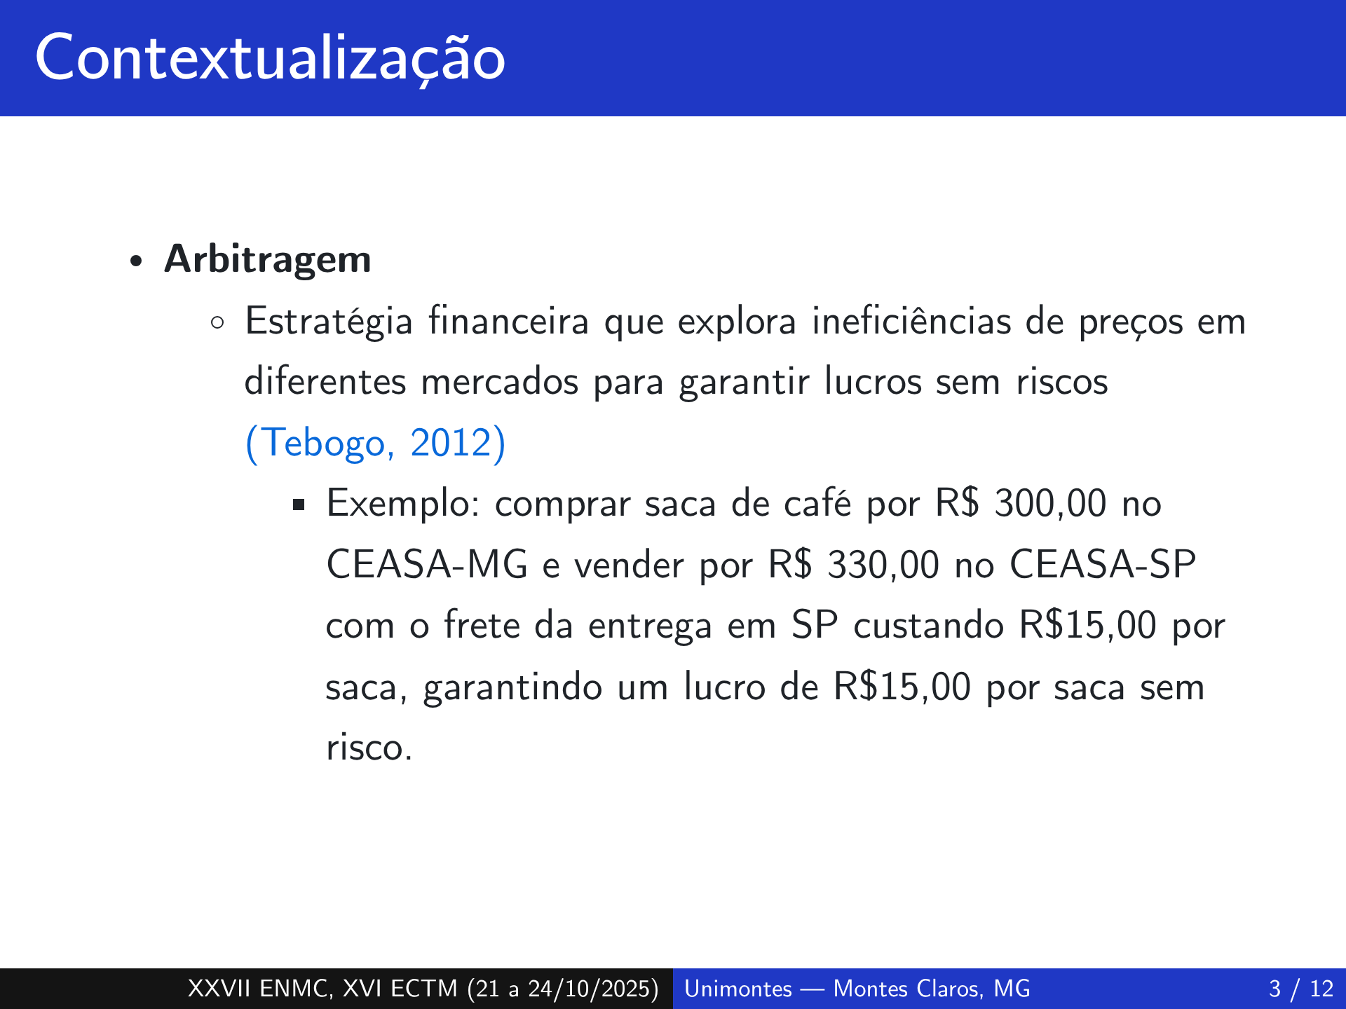

Slide 4
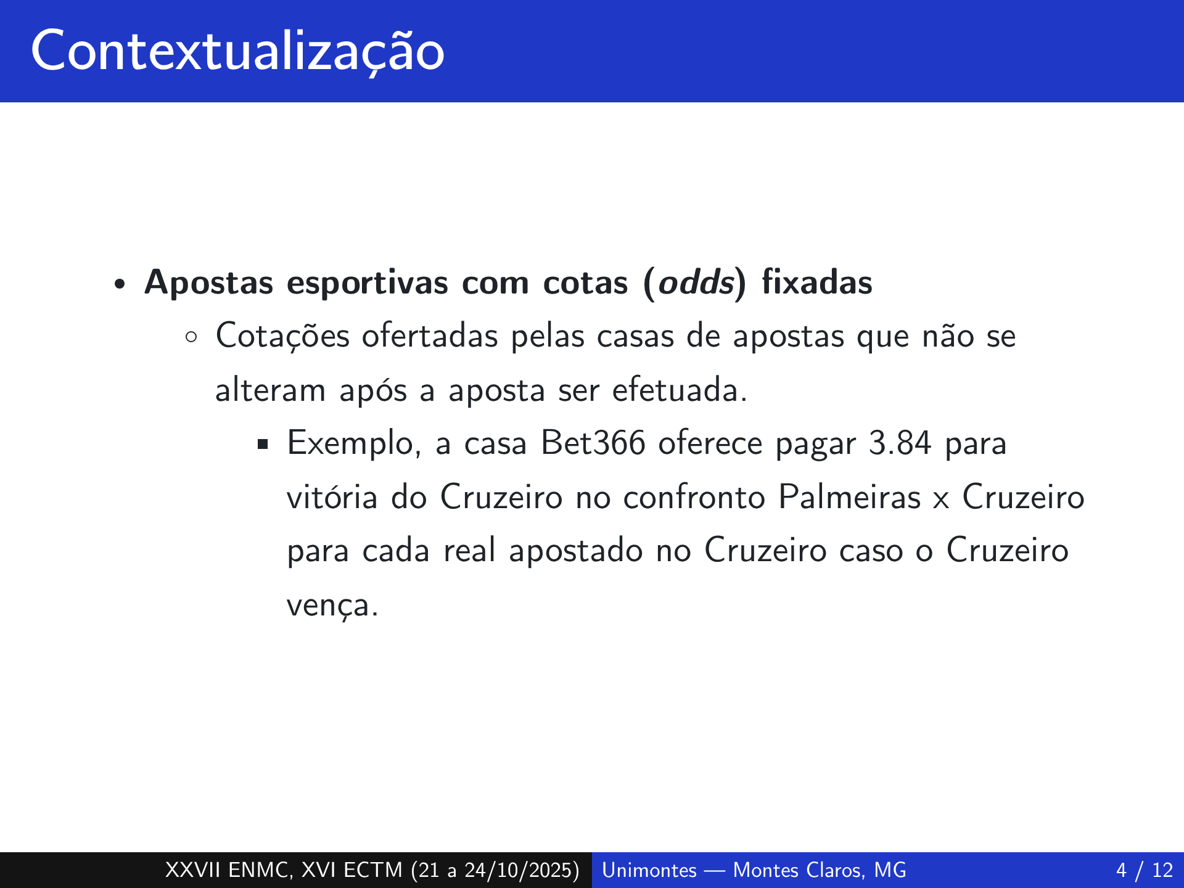

Slide 5
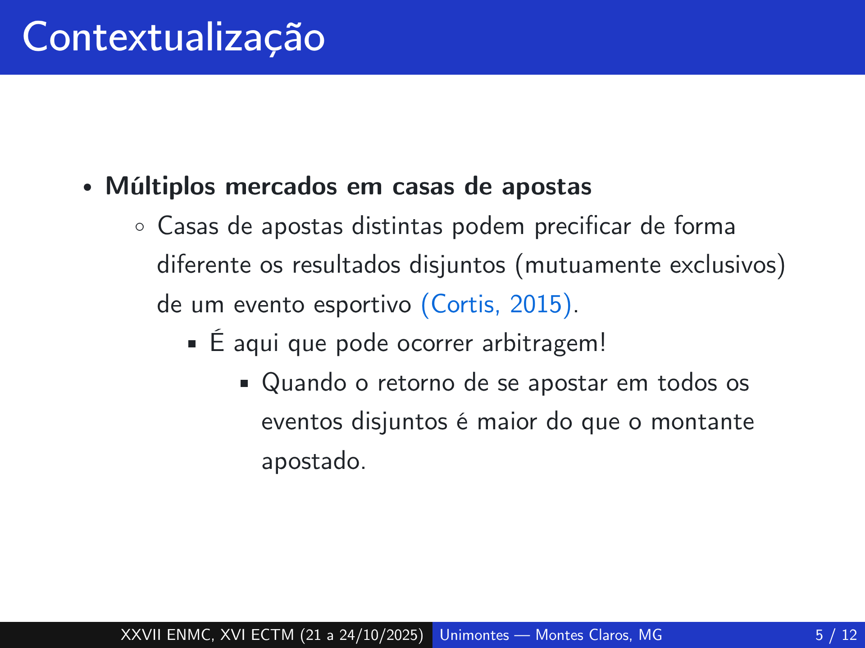

Slide 6
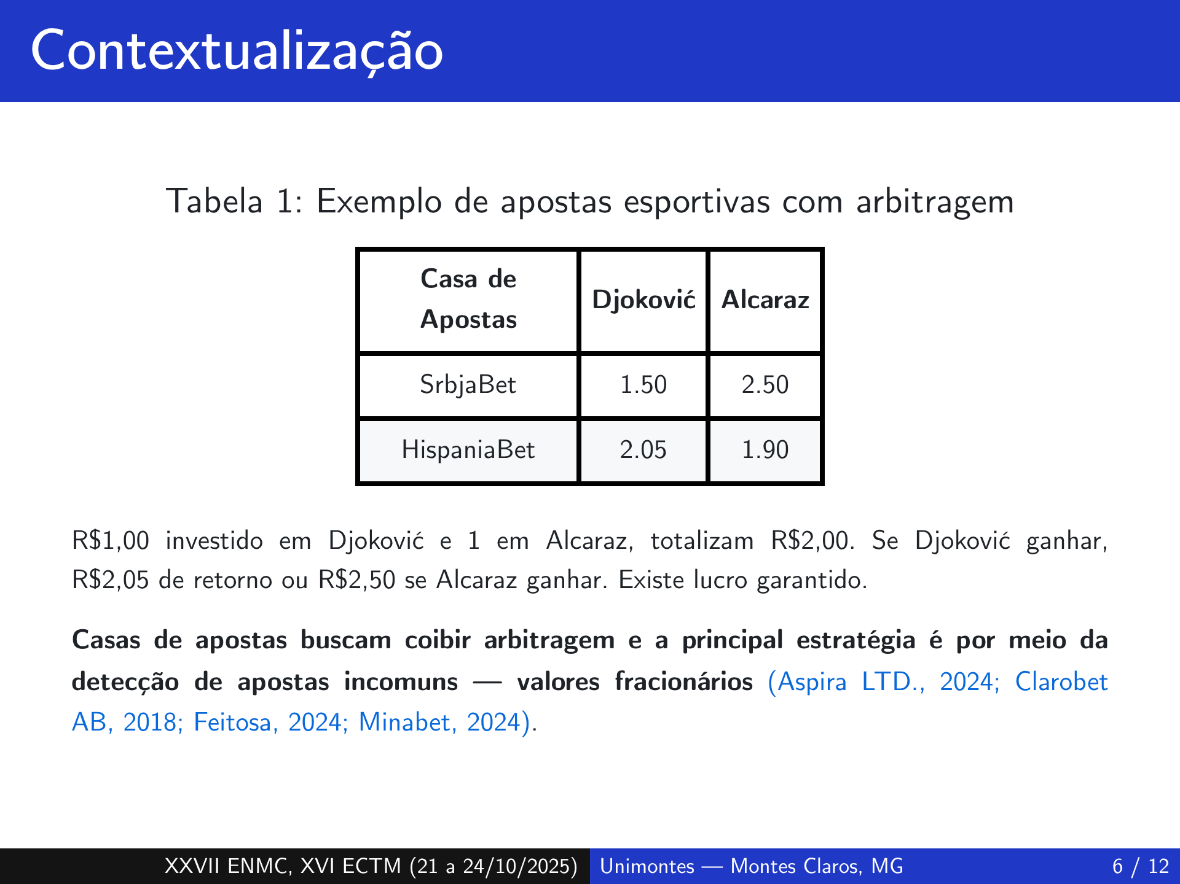

Slide 7
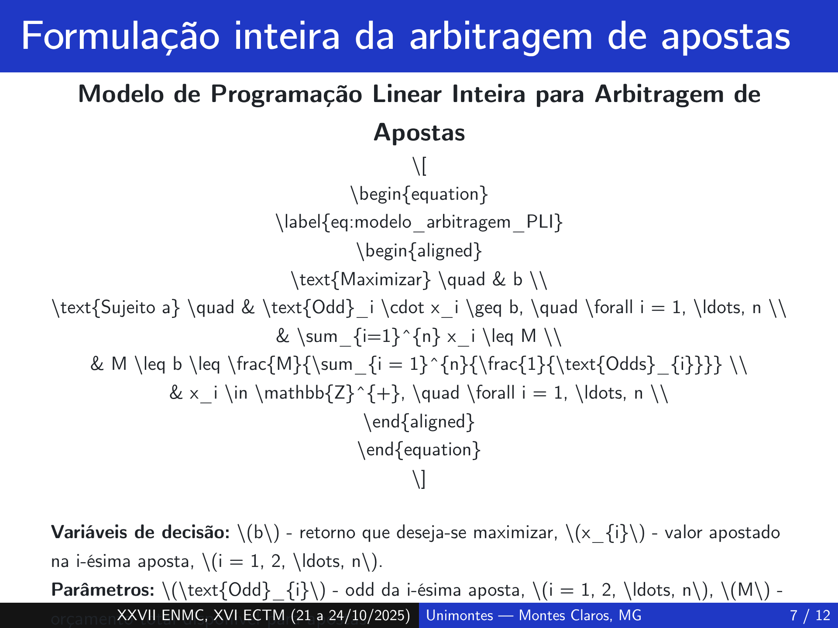

Slide 8
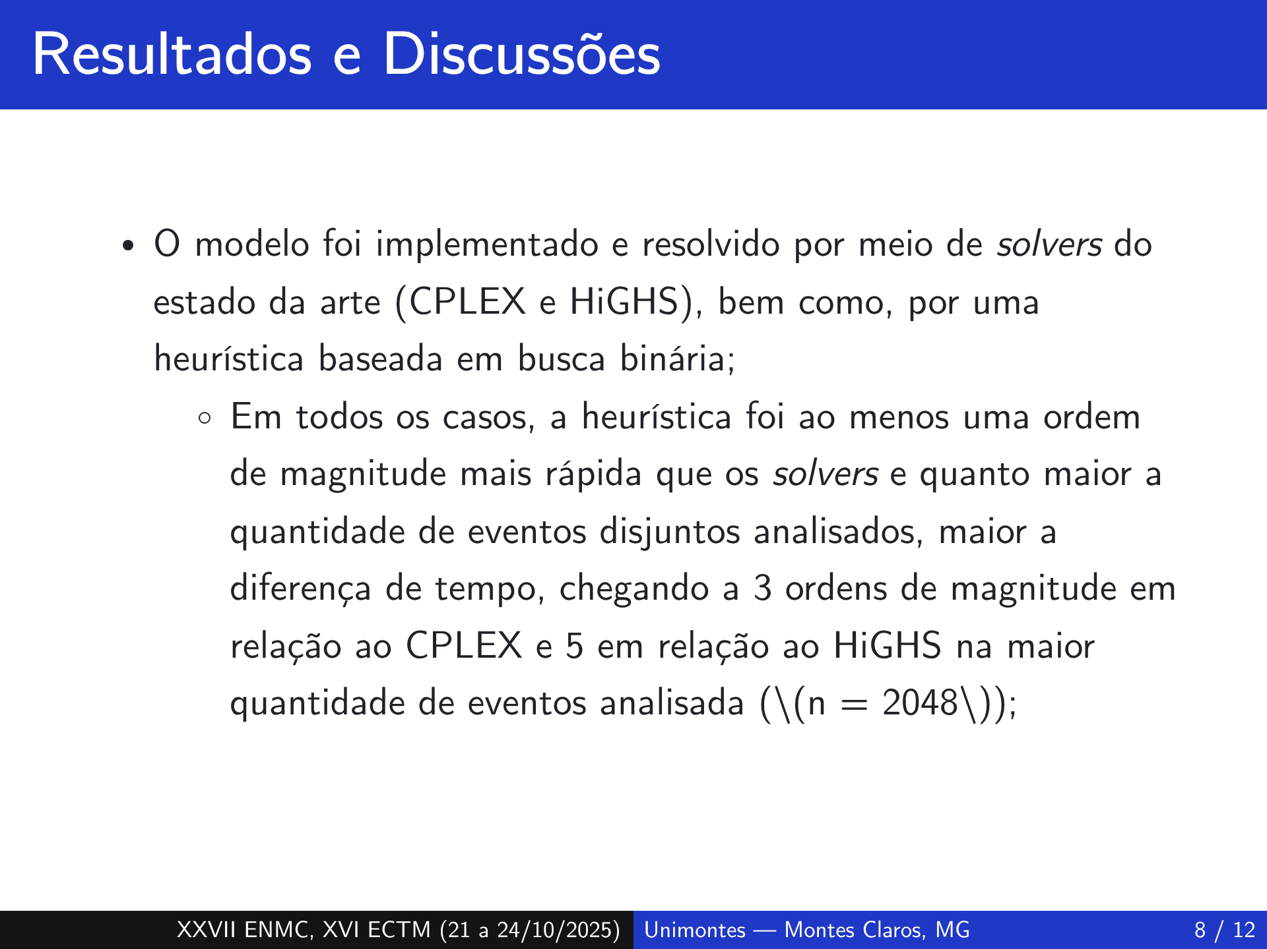

Slide 9
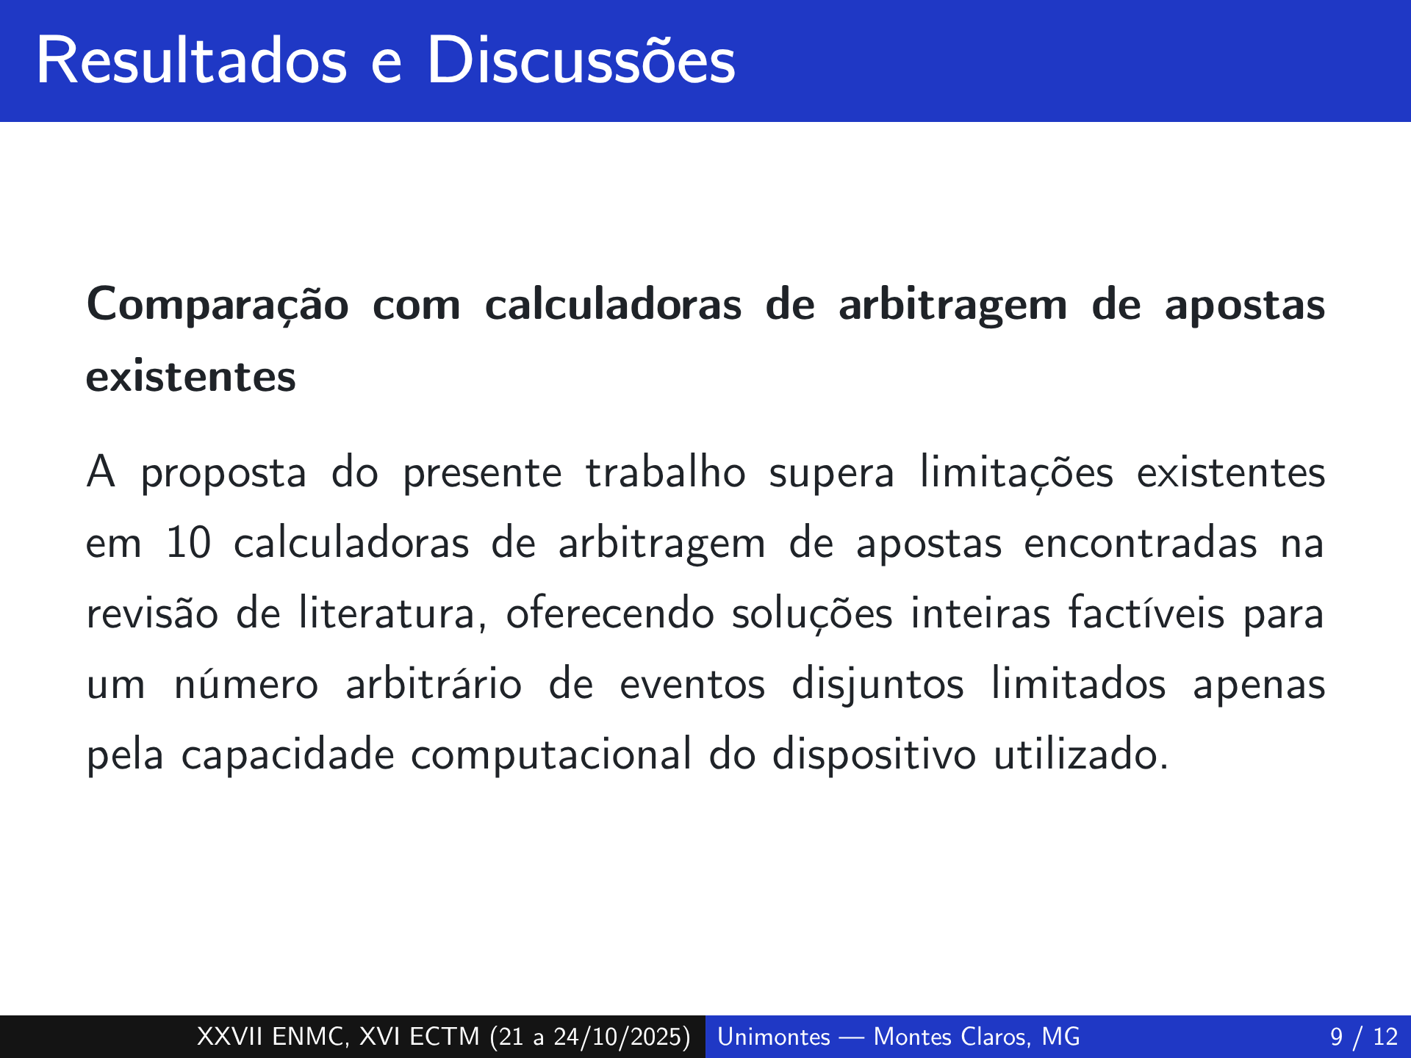
Notes:
- Em relação à calculadoras de arbitragem existentes, de 10 calculadoras analisadas, 7 não oferecem arredondamento para números inteiros. Das três que oferecem, duas arredondam para o inteiro mais próximo, podendo violar a restrição de garantir lucros mínimos por meio do arredondamento da solução do PL relaxado e uma arredonda para cima, podendo violar a restrição de montante disponível para apostas.
- Nenhuma das calculadoras aceita um número grande de eventos disjuntos, sendo a maioria restrita a três eventos.

Slide 10
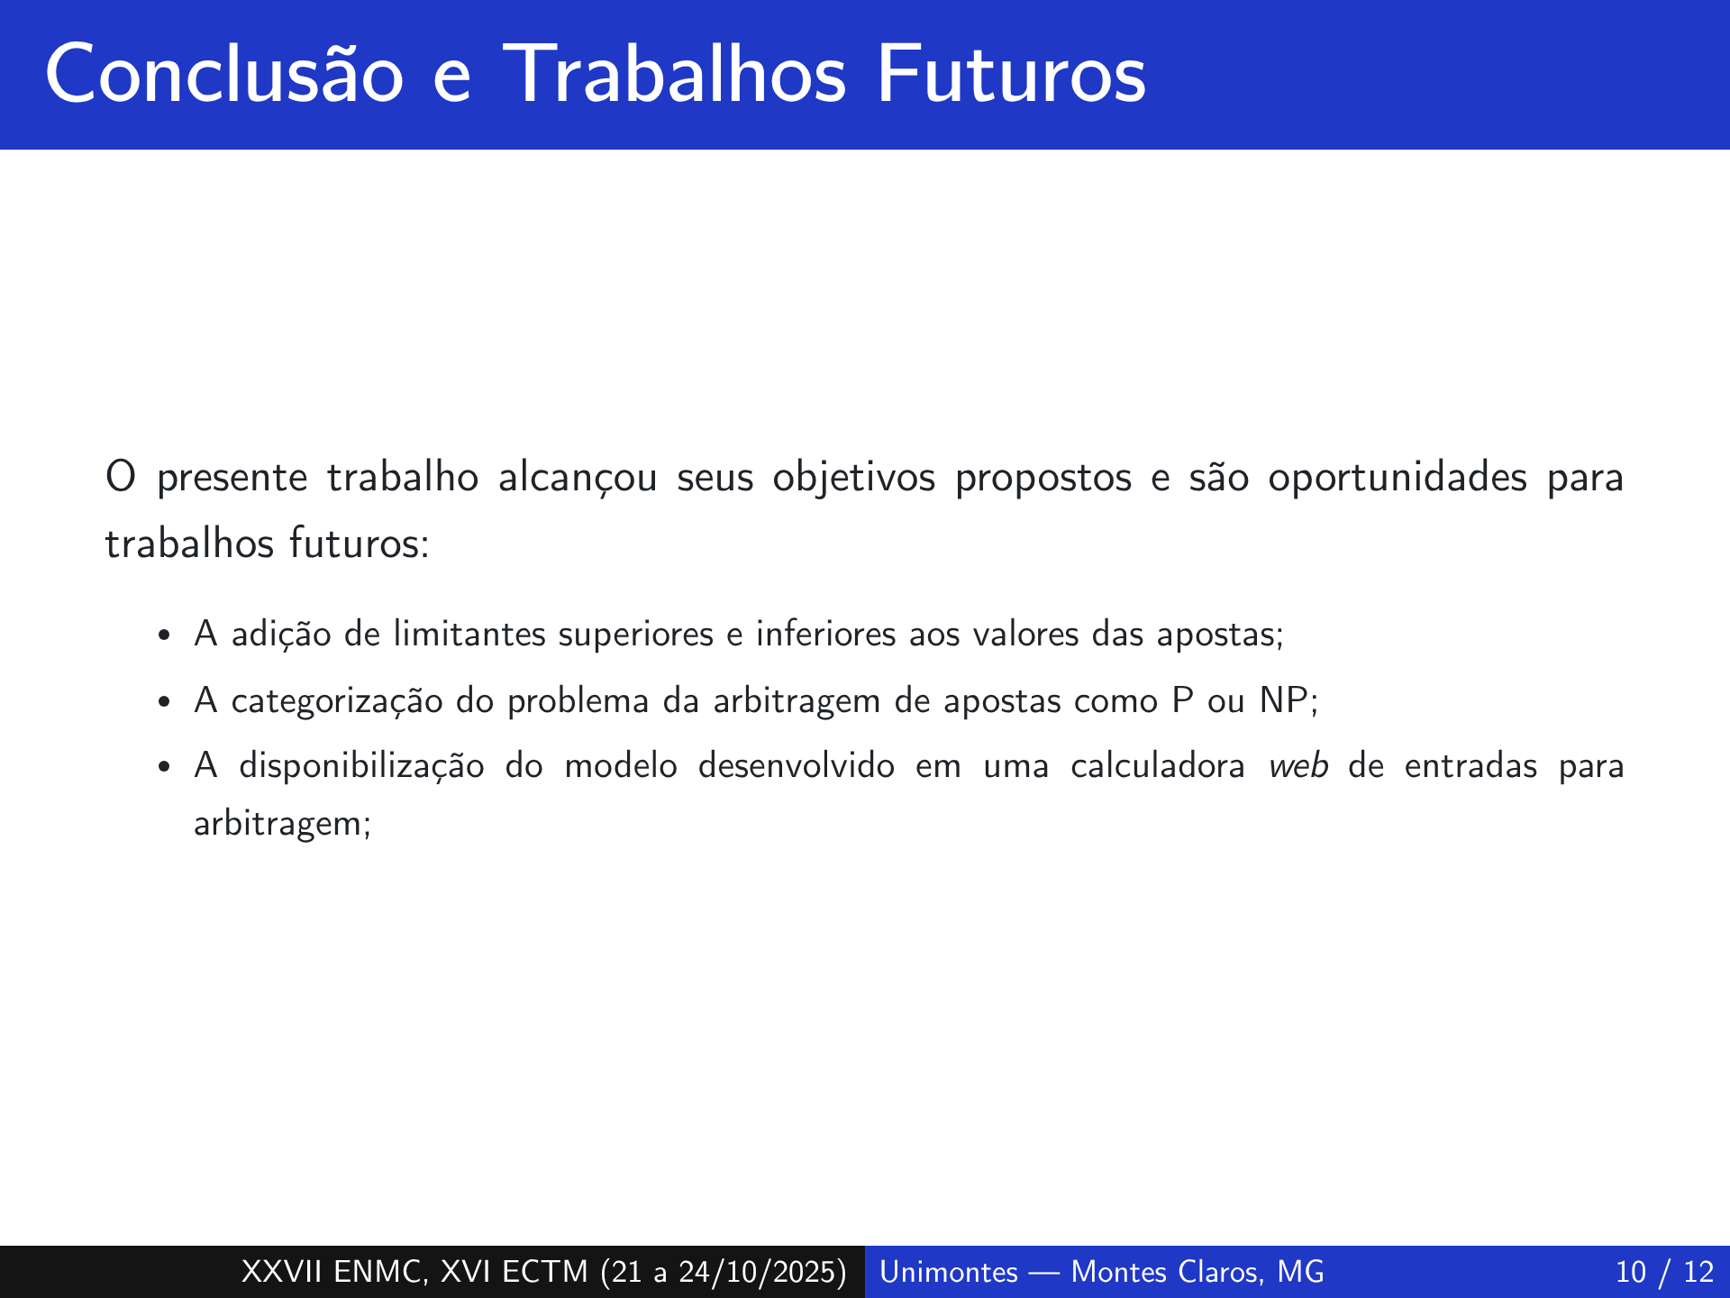

Slide 11
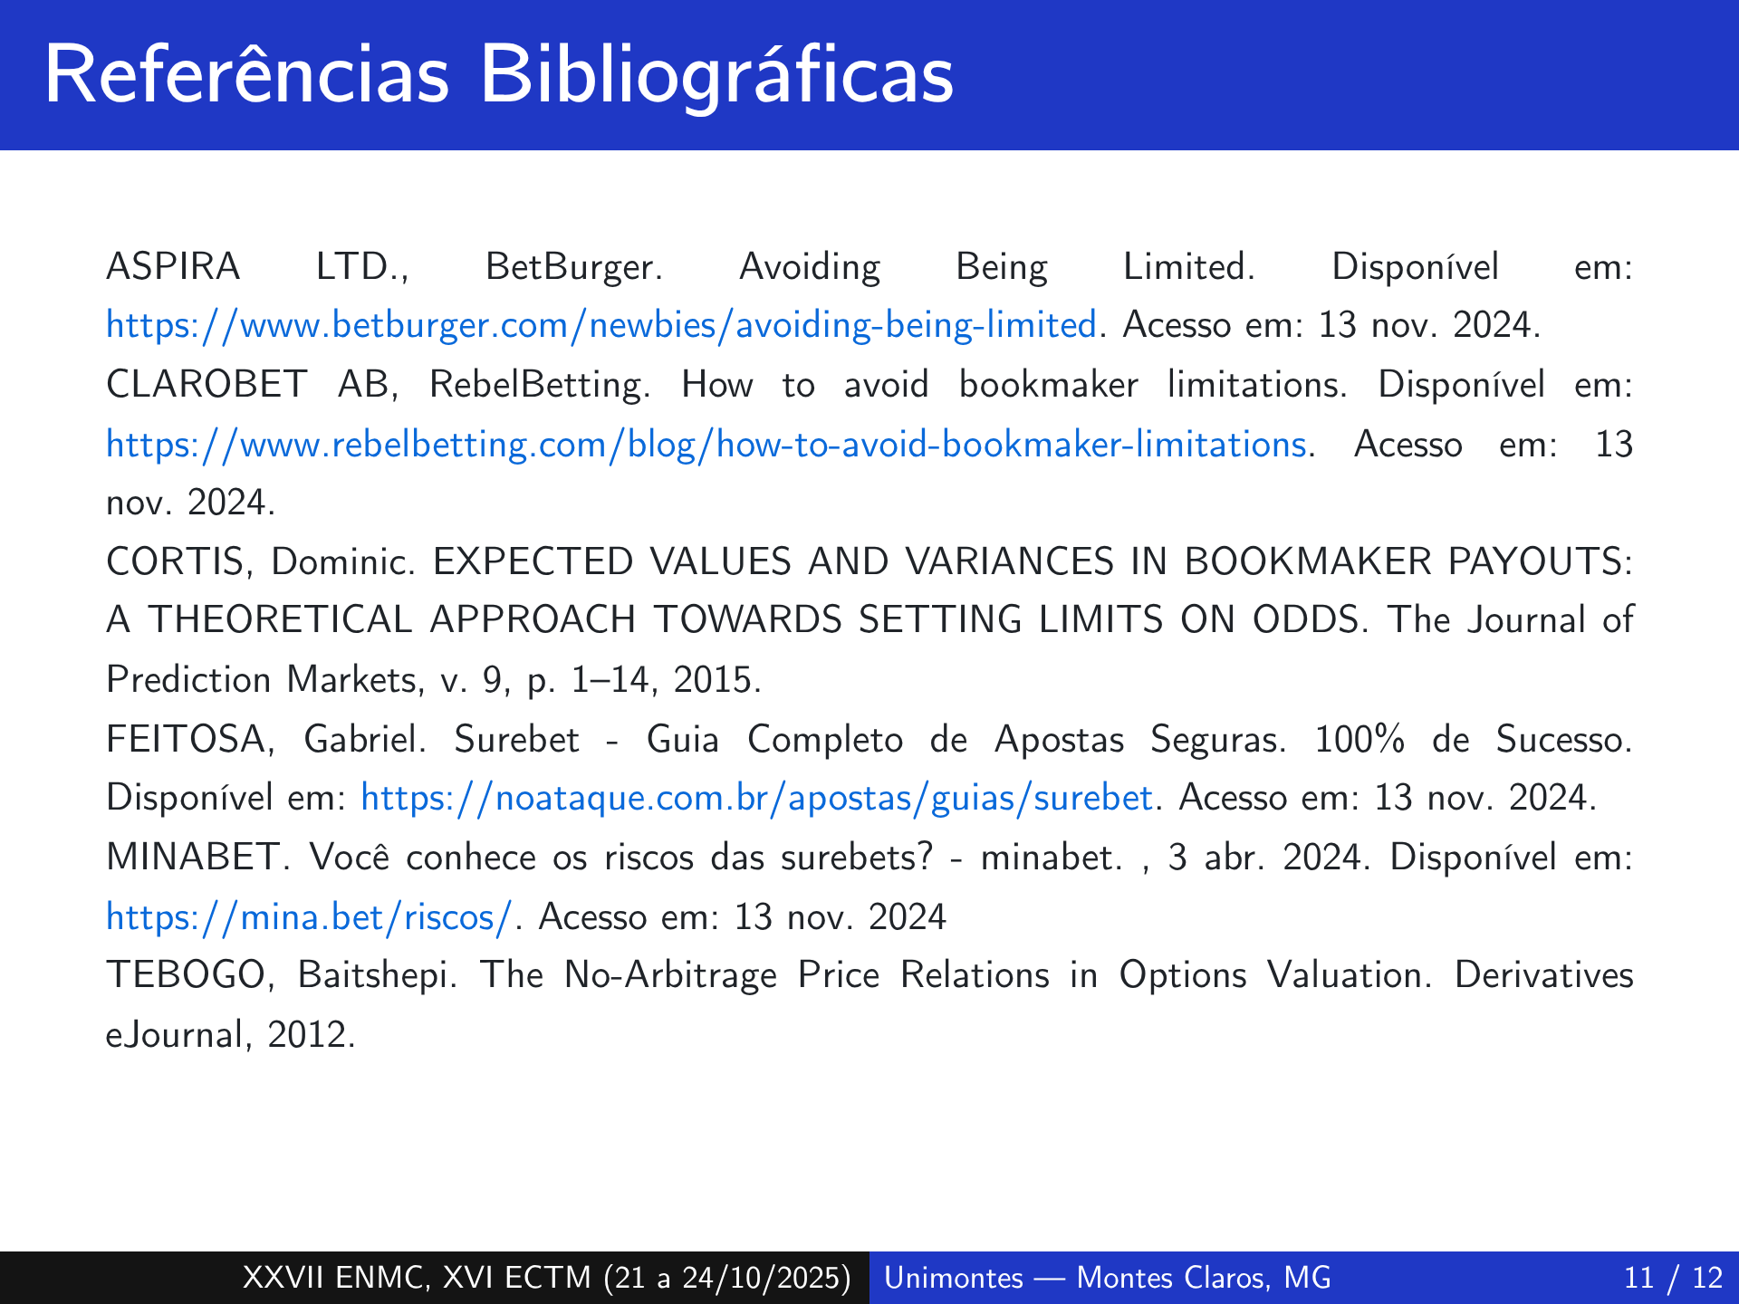

Slide 12
